Slide 1
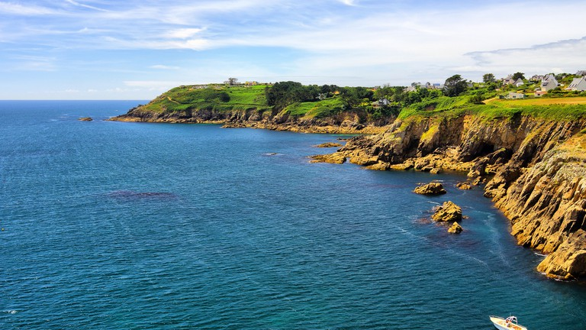
Морские активы и ингредиенты из нетронутых уголков природы для sustainable-брендов
Интершарм-Украина 2019
Максим Назаренко, ведущий химик-технолог
ООО «КФФ Трейд»

Slide 2


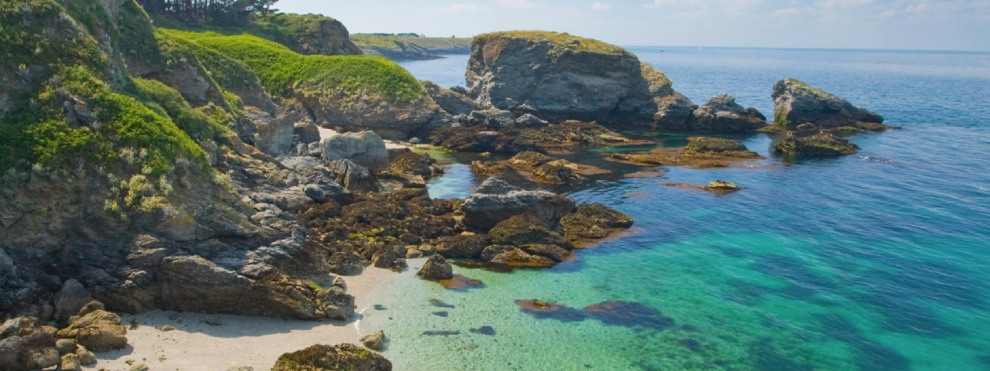

Phycosaccharide AI
Восстанавливающее и успокаивающее решение для уязвимой кожи
Для чувствительной, сухой и уязвимой кожи:
  Цель - снизить предрасположенность к покраснениям, вызванным ветром,погодой
  Снизить ощущения жжения и чувствительность при воздействии внешних факторов
  Снизить предрасположенность к повреждениям и трещинам в зимний период
Состав:
Laminaria Digita, альгиновая кислота, ламинаран, маннитол, фукоидан, другие углеводы, белки, жиры

Slide 3
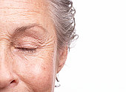
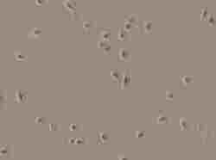
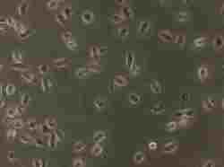
Phycosaccharide AI увеличивает число взрослых эпидермальных стволовых клеток, активированных EGF
Without Phycosaccharide AI
With Phycosaccharide AI 1%
Протокол:
Культура Эпидермальных Стволовых клеток с или без Phycosaccharide AI в течение 10 дней.
Число клеток оценено оптической плотностью

Slide 4
Клинический тест: эффект антижжения
  Протокол
  Phycosaccharide AI 5%
  8 добровольцев
  Применение два раза в день в течение 28 дней
p = 0.03
- 36%
Phycosaccharide AI от 5% уменьшает реактивность кожи и уменьшает эффект жжения

Slide 5
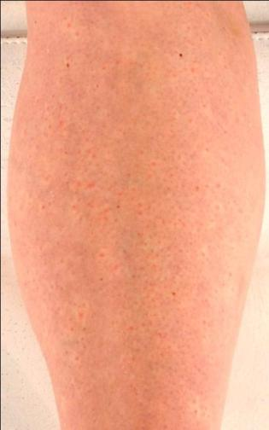
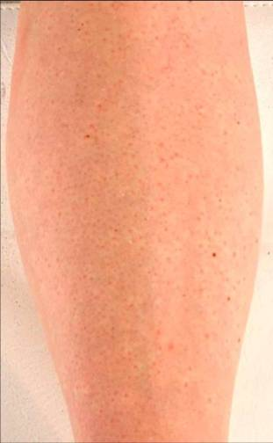
Клинический тест: успокаивающее действие
  Phycosaccharide AI 5%
  10 добровольцев
  Протокол:
  После эпиляции горячим воском обоих половинок ноги и нанесение Phycosaccharide AI на 1 ногу
  Через 15 минут после нанесения Phycosaccaride Al : наблюдение смягчающего успокаивающего эффекта
Phycosaccharide AI дает коже охлаждающее ощущение
Без Phycosaccharide AI
С Phycosaccharide AI

Slide 6
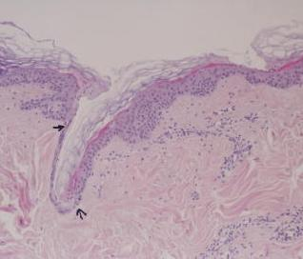
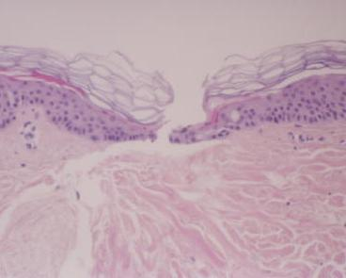
Ex-Vivo испытание: исследование реэпителизации кожи в культуре в течении восьми дней с и без Phycosaccharide AI
Без Phycosaccharide AI
С Phycosaccharide AI 5%
Атрофичная кожа
Нормальная кожа
С Phycosaccharide AI 5%, восстановление кожи происходит быстрее, чем при нормальных условиях

Slide 7
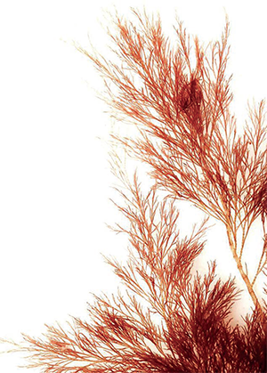
Phycosaccharide AI
Phycosaccharide AI:
  Уменьшает воспалительную реакцию
  Уменьшает эффект жжения
  Стимулирует восстановление кожи и процесс заживления
3 версии продукта:
  Phycosaccharide AI (доз-ка: 1-5%): Water (and) Hydrolyzed algin (and) Phenoxyethanol (and) Chlorphenesin (and) Methylparaben
  Phycosaccharide AIP (доз-ка: 1-5%): Water (and) Hydrolyzed algin (and) Phenoxyethanol
  Phycosaccharide AIG (доз-ка: 2-10%): Glycerine (and) Water (and) Hydrolyzed algin

Slide 8
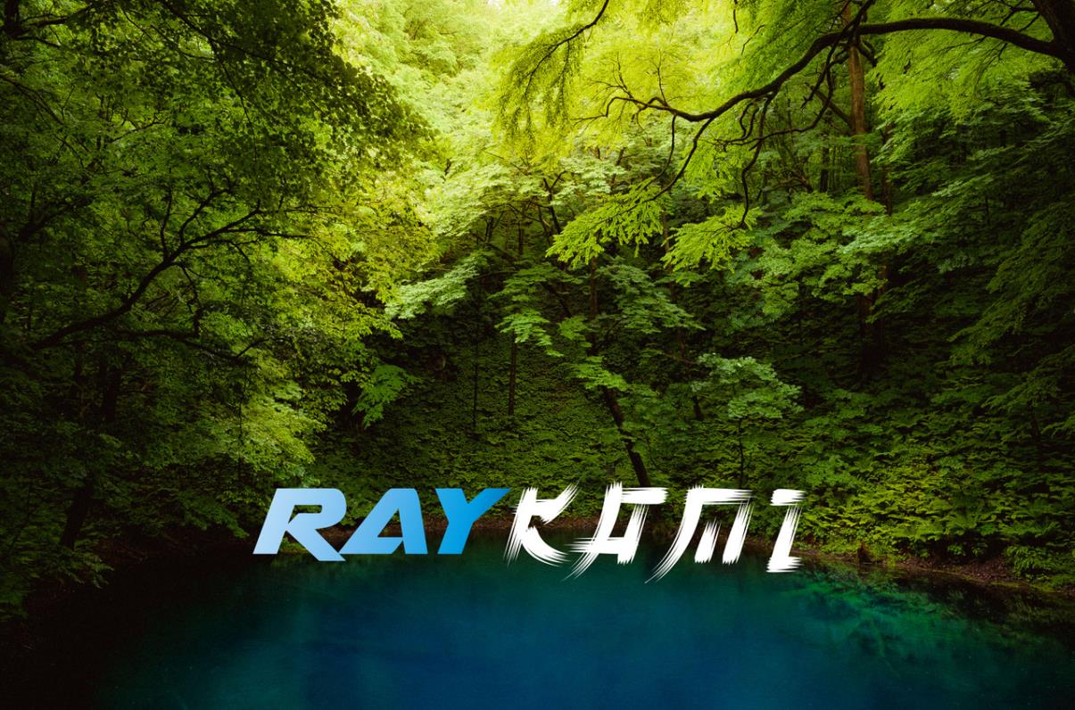

INCI:
aqua, propanediol, artemisia capillaris flower extract
богатый полифенолами ингредиент из нетронутых уголков природы, который нейтрализует каскады окислительно-восстановительных реакций, вызванных излучением от синего света.

Slide 9

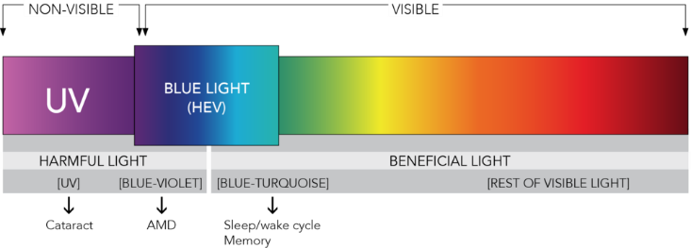
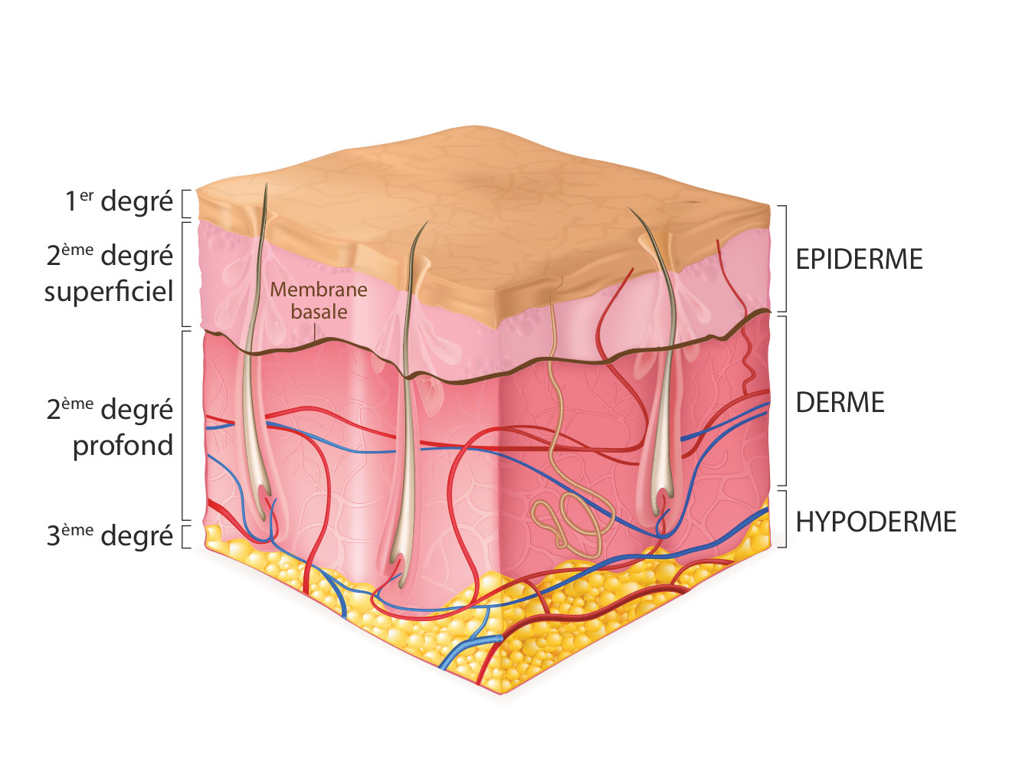
HEV-ИЗЛУЧЕНИЕ– ВИДИМЫЙ СВЕТ ВЫСОКОЙ ЭНЕРГИИ
Что это…
Синий свет – это цвет спектра видимого света с короткой длиной волны (400-500nm).
Характеризуется самой высокой в видимом спектре энергией световой волны.
ВСиний свет или HEV-ИЗЛУЧЕНИЕ – это видимый свет высокой энергии
ПОПОБОЧНЫЕ ЭФФЕКТЫ СИНЕГО СВЕТА:
Может оказывать вредное воздействие на сетчатку глаза.
Проникает в кожу до дермы.
UVB
Эпидермис
UVA
СИНИЙ СВЕТ
Дерма
Подкожный жировой слой

Slide 10
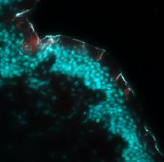
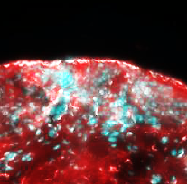
СТАРЕНИЕ КОЖИ
HEV-излучение — еще один источник светового
излучения, вызывающего карбонилирование
Исследования
Вред, причиняемый им, во всех отношениях аналогичен, нанесенному ультрафиолетом.
+39% *** карбонилирования после 50 минут воздействия
ПРОТОКОЛ
Протокол:
экспланты кожи человека (донор 33 лет), воздействие HEV Light (540 Дж / см2 в течение 50 минут).
Без воздействия
HEV-излучения
После 50 минут воздействия
HEV-излучения
Красные флуоресцентные карбонилированные белки
***p<0.001 Bonferroni's Multiple Comparison Test

Slide 11
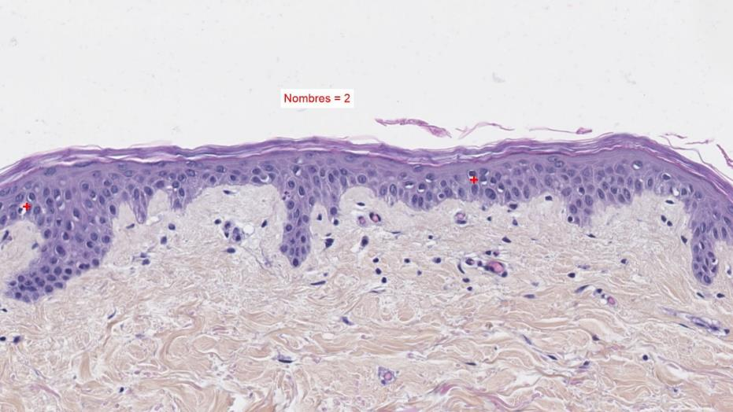
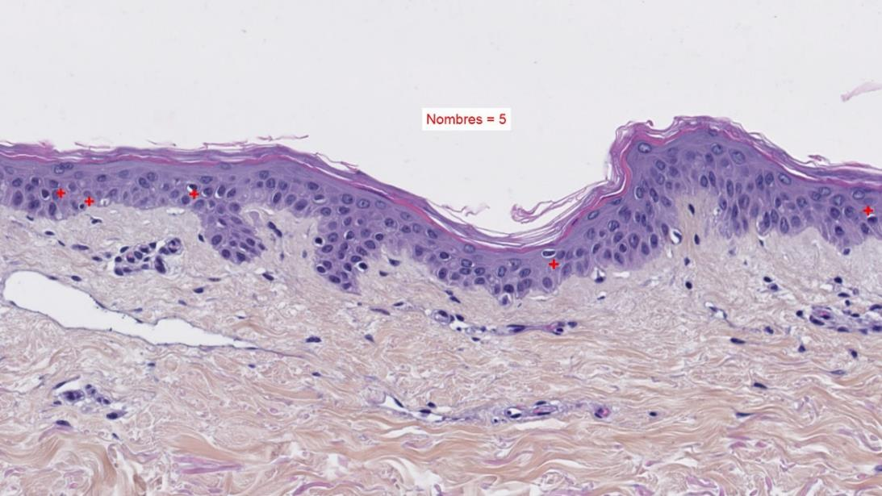
Исследования
СТАРЕНИЕ КОЖИ
Влияние HEV-излучения на клеточные изменения
ПРОТОКОЛ
Протокол:
экспланты кожи человека (донор 33 лет), воздействие HEV Light (540 Дж / см2 в течение 50 минут).
HEV-излучения вызывает +78% *** клеточных изменений.
Количественная оценка измененных клеток (красный) в эпидермисе
Без синего света
После воздействия синим светом
**p<0.01; ***p<0.001 Student t test.

Slide 12
Исследования
СТАРЕНИЕ КОЖИ
Влияние HEV-излучения на воспаление
Реакция клеток кожи человека на HEV.
Противовоспалительные медиаторы, такие как ЦОГ-2.
+ 143%*** в эпидермисе
+ 156%** в дерме
ПРОТОКОЛ
Протокол:
экспланты кожи человека (донор 33 лет), воздействие HEV Light (540 Дж / см2 в течение 50 минут).
**p<0.01 Student t test.

Slide 13
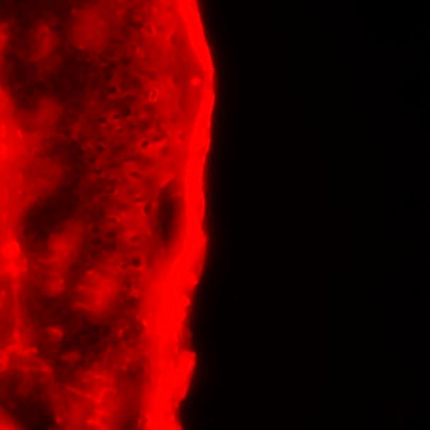
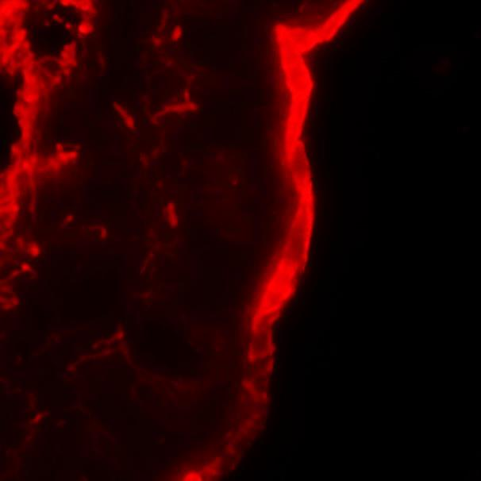
1%
EX-VIVO
TEST
ПРЕДУПРЕЖДЕНИЕ КАРБОНИЛИРОВАНИЯ БЕЛКОВ
Raykami останавливает карбонилирование белков, вызванное излучением.
ПРОТОКОЛ
Локальное
применение
Raykami с
концентрацией
1 % на
эксплантатах
человеческой
кожи (39-летнего
донора) за
16 часов до и
через 6 часов
после
воздействия УФлучей спектра A
(480 Дж/см² по 40
минут).
Количественное определение уровня карбонилирования белков, вызванного
воздействием УФ-лучей
Carbonylated proteins in red fluorescence
Без UVA-излучения
После UVA-излучения без защиты
После UVA-излучения + 1% Raykami
После воздействия UVA без защиты
После воздействия UVA
с 1% Raykami.

Slide 14
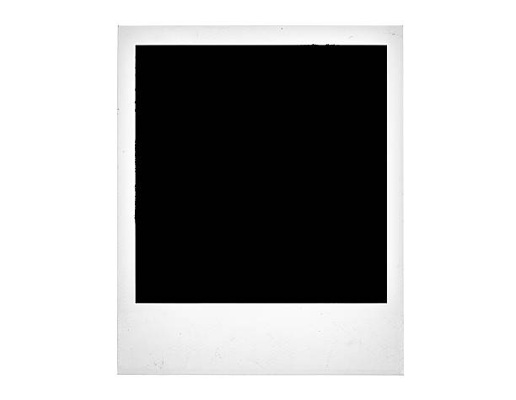
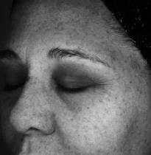
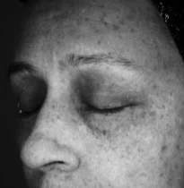
1%
IN-VIVO
TEST
ГЛУБОКОЕ ОМОЛАЖИВАЮЩЕЕ ДЕЙСТВИЕ
Фотостарение в глубоких слоях кожи невозможно заметить невооруженным глазом.
Мы сфотографировали наших добровольцев при УФ-освещении и попросили их оценить, насколько
ровным выглядит их цвет лица, по шкале от 1 до 9.
Оценка ровного цвета лица
добровольцами
Средняя оценка составляет около 8.
Глядя на свою кожу при УФ-освещении,
добровольцы могут видеть все образующиеся
недостатки кожи и понимают, что на глубоком
уровне их цвет лица совсем не однородный.
UV-освещение
D0 оценка 9
UV-освещение
D0 оценка 9

Slide 15
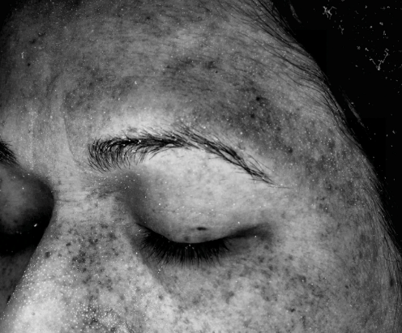
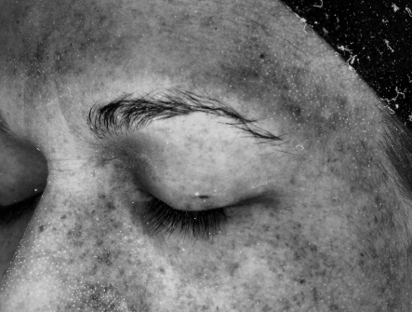
1%
IN-VIVO
TEST
ГЛУБОКОЕ ОМОЛАЖИВАЮЩЕЕ ДЕЙСТВИЕ
Raykami останавливает процессы старения, вызванные воздействием
излучения, и делает цвет лица более равномерным.
D0
D56
Сравнение снимков, сделанных в ультрафиолетовом свете до и после применения Raykami.
Notes:
VOL 5 + 48

Slide 16
ПРИМЕНЕНИЕ
RAYKAMI — РЕКОМЕНДАЦИИ ПО
ПРИМЕНЕНИЮ
ДЛЯ ЕЖЕДНЕВНОЙ ЗАЩИТЫ
Останавливает каскады ОВР, вызванных излучением.
Защищает кожу от воспалений, вызванных излучением.
Защищает кожу от карбонилирования, вызванного излучением.
ЧТОБЫ ОСТАНОВИТЬ ПРЕЖДЕВРЕМЕННОЕ СТАРЕНИЕ КОЖИ
Защищает от клеточных изменений, вызванных излучением.
Защищает коллагеновую матрицу.
Уменьшает признаки старения, которые еще незаметны невооруженным глазом.
ЧТОБЫ ВОССТАНОВИТЬ СИЯНИЕ И МОЛОДОСТЬ КОЖИ
Усиливает сияние кожи.
Повышает эластичность кожи.
INCI
RAYKAMI PDO
Water (and) propanediol (and) Artemisia capillaris flower extract
ДОЗИРОВКА
1%
COSMOS ECOCERT
РЕККОМЕНДАЦИИ ПО РЕЦЕПТУРЕ
В/Р активный компонент, максимальная температура до 50 °C.
Полное руководство по разработке рецептур доступно по запросу.

Slide 17
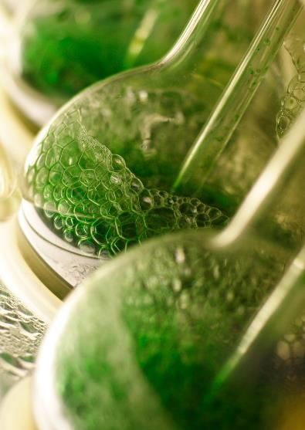
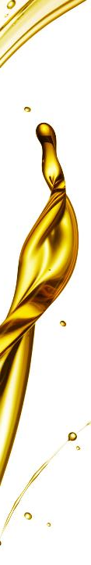
GOLDELLA
ДРАГОЦЕННОЕ МАСЛО, ИЗВЛЕЧЕННОЕ ИЗ КУЛЬТУРЫ МИКРОВОДОРОСЛИ ПУТЕМ СВЕРХКРИТИЧЕСКОЙ СО2-ЭКСТРАКЦИИ
Одна капля масла концентрирует в себе восстанавливающие свойства
4-х миллиардов клеток хлореллы
Для всех типов кожи
Для борьбы с хроническим и невидимым воспалением

Slide 18
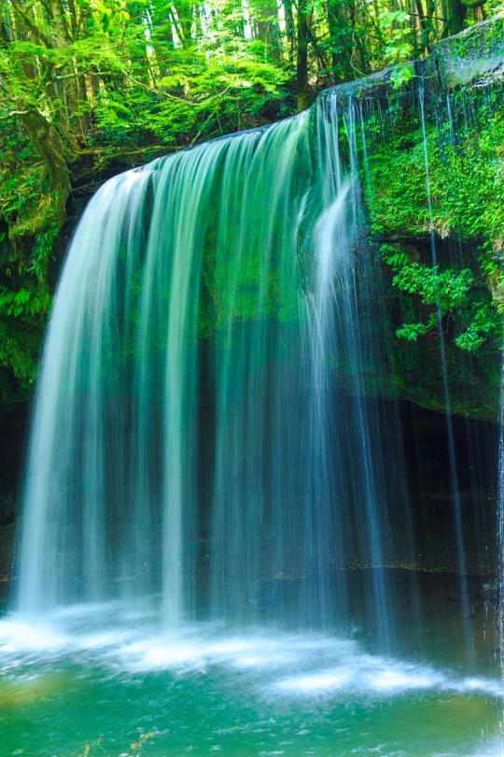
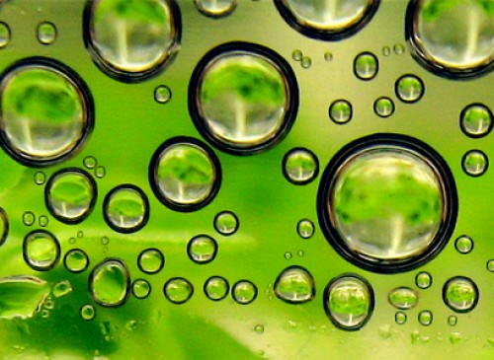
2.5 миллиардов лет назад,
Во враждебном мире, где жизнь еще была микроскопической, Chlorella vulgaris появилась в пресноводных резервах планеты.
Это один из ПЕРВЫХ ФОТОСИНТЕТИЧЕСКИХ ОРГАНИЗМОВ,
способный перерабатывать CO2 для производства кислорода, который станет жизненно важным элементом для будущей жизни на Земле.
CODIF Technologie Naturelle использует весь опыт, чтобы сосредоточиться на одной капле, обладающей восстанавливающими свойствами 4-х миллиардов клеток хлореллы.
Происходит от штамма хлореллы, первоначально взятого из заповедных мест реки Ниёдо в японской префектуре Коти с кристально чистой и нетронутой природой, что делает этот регион уникальным.

Slide 19
GOLDELLA – направления применения
Применение
БОРЬБА С ХРОНИЧЕСКИМ ВОСПАЛЕНИЕМ
Драгоценное масло, богатое необходимым антиоксидантом: лютеином
GOLDELLA уменьшает факторы, участвующие в активации воспаления
Уменьшает факторы, участвующие в ухудшении тканей
СОДЕЙСТВУЕТ РЕГЕНЕРАЦИИ ТКАНЕЙ
Увеличивает факторы, участвующие в восстановлении внеклеточного матрикса
Увеличивает факторы, участвующие в восстановлении эпидермиса
Увеличивает факторы, участвующие в восстановлении кожного барьера
АНТИВОЗРАСТНОЕ ДЕЙСТВИЕ
Разглаживает кожу
Уменьшает количество морщин
Сокращает область морщин
INCI
GOLDELLA
Caprylic/capric triglyceride (and) Helianthus annuus (sunflower) seed oil (and) Chlorella vulgaris extract (and) Rosmarinus officinalis (rosemary) leaf extract.
Рекомендуемый %
0.2%
COSMOS
ECOCERT
РЕКОМЕНДАЦИИ ПО ПРИМЕНЕНИЮ
Жирорастворимый ингредиент, стабилен до 90 °C
Полное руководство по ингредиенту доступно по запросу

Slide 20
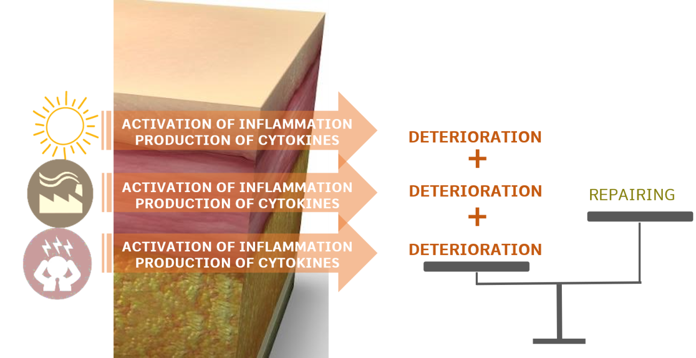
РЕГЕНЕРАЦИЯ
GOLDELLA – механизм действия
1
GOLDELLA уменьшает факторы, участвующие в активации воспаления.
2
GOLDELLA уменьшает факторы, участвующие в ухудшении тканей.
GOLDELLA увеличивает факторы, участвующие в восстановлении дермы, эпидермиса и барьерной функции.
3

Slide 21
АНТИВОСПАЛИТЕЛЬНЫЙ АГЕНТ – СЕКРЕТНЫЙ АКТИВ
3D
IN-VITRO
TEST
0.2%
1- Goldella уменьшает факторы, вовлеченные в активацию воспаления.
Протокол:
Молодая или возрастная реконструированная кожа человека.
Местное применение Goldella 0,2% один раз в день в течение 5 дней. Анализ экспрессии генов полным геномом
Goldella нацелена на экспрессию противовоспалительных генов, экспрессия которых увеличивается с возрастом, что характеризует их роль в механизмах воспаления.
-34% IL6ST – активатор воспаления
-26% SCG2 – активатор воспаления
Код для белка с цитокин-подобной активностью.
-20% SCD5 – воспаление и возраст
Высокий уровень SCD5 в коже связан с нарушением противовоспалительной защиты.

Slide 22
АНТИВОСПАЛИТЕЛЬНЫЙ АГЕНТ – СЕКРЕТНЫЙ АКТИВ
3D
IN-VITRO
TEST
0.2%
2- Goldella уменьшает факторы вовлеченные в процесс разрушения
ПРОТОКОЛ
Восстановленная стареющая кожа человека. Местное применение Goldella 0,2% один раз в день в течение 5 дней. Анализ экспрессии генов полным геномом
-52% экспрессия MMP3.
Этот результат способствует замедлению процессов разрушения, помогает предотвратить разрушение тканей и дает процессам восстановления время для начала работы.

Slide 23
АНТИВОСПАЛИТЕЛЬНЫЙ АГЕНТ – СЕКРЕТНЫЙ АКТИВ
3D
IN-VITRO
TEST
0.2%
3- Goldella увеличивает факторы, участвующие в восстановление эпидермиса
Протокол:
Восстановленная стареющая кожа человека. Местное применение Goldella 0,2% один раз в день в течение 5 дней. Анализ экспрессии генов полным геномом
+41% EGLNL3 – дифференциация кератиноцитов
Код для фактора, регулирующего дифференциацию.
+24%SPRR3 – дифференциация кератиноцитов
Код для белка, принадлежащего к дифференцирующему комплексу кератиноцитов.
+27% CALML3 – дифференциация и адгезия
Код для белка, связывающего кальций, необходимый для процесса дифференцировки и образования десмосом (межкератиноцитарные соединения)
+33% PKP3 межклеточная адгезия
Код для белка, который строит десмосомы.

Slide 24
АНТИВОЗРАСТНОЕ ДЕЙСТВИЕ
IN-VIVO
TEST
0.2%
Goldella улучшает текстуру кожи и разглаживает поверхность кожи
Goldella уменьшает площадь морщин
После 28 дней использования Goldella сокращается область морщин :
-5.8%* в среднем по сравнению с плацебо
Этот сглаживающий эффект коррелирует с действием Goldella на восстановление дермы.
ПРОТОКОЛ
2 группы по 30 добровольцев со средним возрастом 44 года.
2 применения в день на все лицо в течение 28 дней. АНАЛИЗИРУЕМЫЕ ПАРАМЕТРЫ
Оценка равномерности текстуры цвета лица путем анализа фотографий в рассеянном свете
Оценка площадей борозд/морщин/линий путем проекции 3D полос.
Goldella улучшает ровность текстуры кожи
+5.4%* в среднем по сравнению с плацебо
Зернистость кожи очищается по всему лицу. Этот сглаживающий эффект коррелирует с действием Goldella по восстановлению эпидермиса и барьерной функции.
Average variation versus placebo
Average variation versus placebo
-5.8%*
+5.4%*

Slide 25
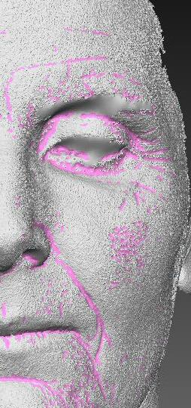
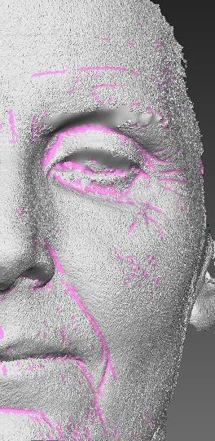
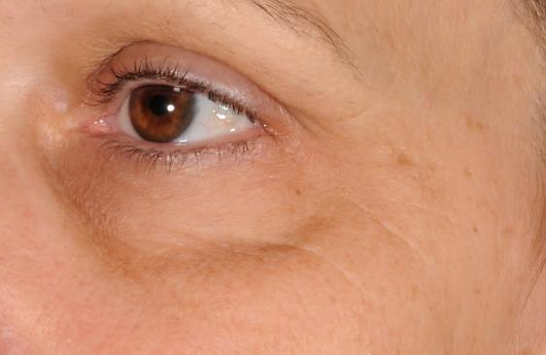
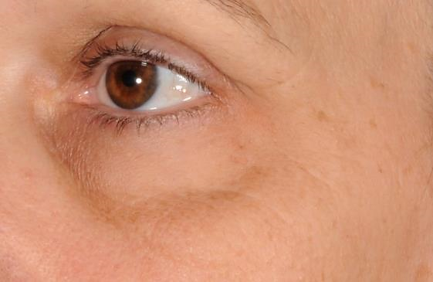
АНТИВОЗРАСТНОЕ ДЕЙСТВИЕ
IN-VIVO
TEST
0.2%
Видимый антивозрастной эффект
D0
D0
Площадь морщин : -17%
Количество морщин : -26%
Разглаживающий эффект на скулы
Уменьшение количества морщин на лбу
Уменьшение гусиных лапок
Уменьшение площади морщин вокруг носа
D28

Slide 26
АНТИВОЗРАСТНОЕ ДЕЙСТВИЕ
IN-VIVO
TEST
0.2%
Goldella заметно улучшает
качество кожи
После 28 дней использования волонтеры обнаружили, что их кожа стала заметно более мягкой и гладкой.
Уровень удовлетворенности, полученный с помощью Goldella, выше, чем у плацебо.
+18%
+18%
+16%

